Slide 1
Informatieavond klas 1 schooljaar 2020/2021
Welkom 1KB1!

Slide 2
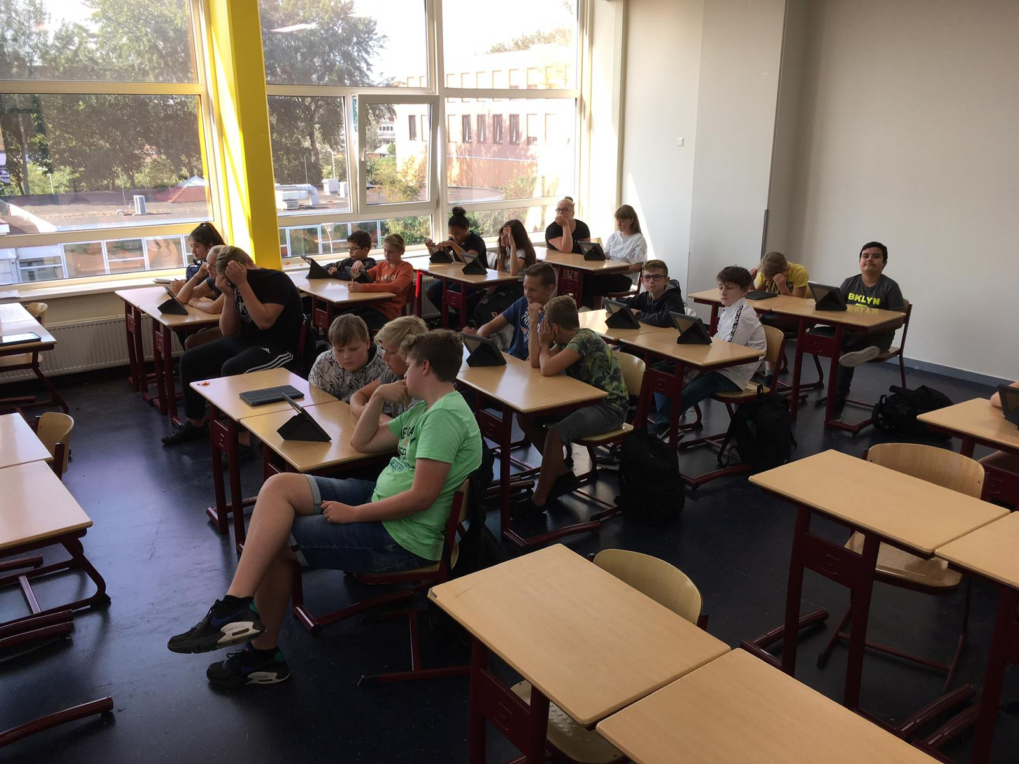
Klassenfoto
Welkom 1KB1!

Slide 3
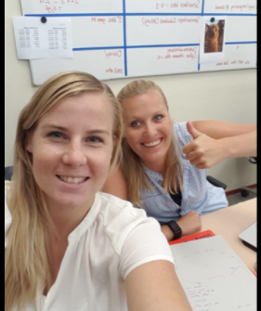
Mentoren klas 1KB1
Elise Sneijders-Wagter
Docent Nederlands & Lichamelijke opvoeding
Marinke Maltha Docent Biologie & Lichamelijke opvoeding
Marinke Maltha
Elise Sneijders-Wagter

Slide 4
Informatieavond klas 1
Rol van de mentor;
Invulling mentoruur;
Contact tussen thuis en school;
Startgesprekken;
Lesuitval: inval uur / aula uur / uitval (communicatie lesuitval)
Rapporten (3 x per schooljaar) en tafeltjesavond (2 x per schooljaar);
Schoolgids Vakcollege Rijnmond: onder de kopjes “Menu” en “Downloads” op website;
Informatie Vakcollege Rijnmond via de “Nieuwsbrief”, maar ook via Social Media (Facebook, Instagram);
https://vakcollegerijnmond.nl/

Slide 5
Informatieavond klas 1
SOM: (leerlingenportaal en ouderportaal) → absentie, boeken bij zich, huiswerk gemaakt, uit de les verwijderd;
Absentie door ziekte: ziekmelden via ouderportaal/SOM (“mijn kind” → “ziekmelding” → “verzenden”) of telefonisch (telefoonnummer op de website);
Verlof aanvragen;
Gebruik mobiele telefoon/Ipad;

Slide 6
Informatieavond klas 1
E-mailadres mentoren: Elise Sneijders-Wagter
E.Sneijders@andreascollege.nl Marinke Maltha M.Maltha@andreascollege.nl
Adjunct directeur Dhr. C. van Eeden:
c.vaneeden@vakcollegerijnmond.nl

